Slide 1

Concepts des bases de données et langage SQL
Enseignant: SANOU Drissa
Niveau: Licence 1

Slide 2
Chapitre 1: Introduction générale
Notions intuitives
Objectifs et avantages des SGBD
Notion de modélisation des données
Survol des différents modèles de données
Bref historique, principaux SGBD commercialisés

Slide 3
I. Notions intuitives
Base de données:
ensemble structuré de données apparentées qui modélisent un univers réel.
Une BD est faite pour enregistrer des faits, des opérations au sein d'un organisme (administration, banque, université, hôpital, ...)
Les BD ont une place essentielle dans l'informatique.

Slide 4
Système de Gestion de Base de Données (SGBD)
système qui permet de gérer une BD partagée par plusieurs utilisateurs simultanément

Slide 5
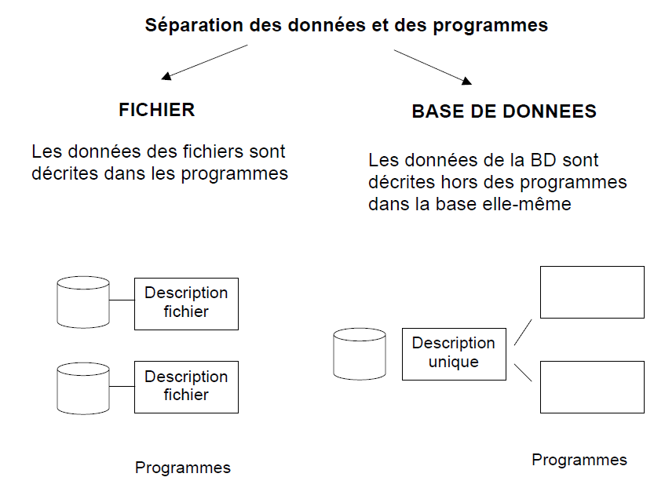
Des fichiers aux Base de Données

Slide 6
La multiplication des fichiers entraînait la redondance des données, ce qui rendait difficile les mises à jour.
D'où l'idée d'intégration et de partage des données

Slide 7
II. Objectifs et avantages des SGBD
Que doit permettre un SGBD ?
Décrire les données:
indépendamment des applications (de manière intrinsèque) ⇒ langage de définition des données
DATA DEFINITION LANGUAGE (DDL)

Slide 8
Manipuler les données
interroger et mettre à jour les données sans préciser d'algorithme d'accès
dire QUOI sans dire COMMENT ?
langage de requêtes déclaratif
Ex : quels sont les noms des produits de prix < 100F ?
⇒ langage de manipulation des données
DATA MANIPULATION LANGUAGE (DML)

Slide 9
Contrôler les données
intégrité: vérification de contraintes d'intégrité
ex : le salaire doit être compris entre 400F et 20000F
confidentialité: contrôle des droits d'accès, autorisation
⇒ langage de contrôle des données
DATA CONTROL LANGUAGE (DCL)
Partage: une BD est partagée entre plusieurs utilisateurs en même temps ⇒ contrôle des accès concurrents notion de transaction

Slide 10
L'exécution d'une transaction doit préserver la cohérence de la BD
Sécurité: reprise après panne, journalisation
Performances d'accès: index (hashage, arbres balancés ...)
Indépendance physique: pouvoir modifier les structures de stockage ou les index sans que cela ait de répercussion au niveau des applications, Les disques, les méthodes d’accès, les modes déplacement, le codage des données ne sont pas apparents

Slide 11
Indépendance logique:
permettre aux différentes applications d’avoir des vues différentes des mêmes données.
Permettre au DBA de modifier le schéma logique sans que cela ait de répercussion au niveau des applications.

Slide 12
Pour résumer :
Les fonctions des SGBD
DEFINITION DES DONNEES: ⇒ Langage de définition des données (DDL)(conforme à un modèle de données)
MANIPULATION DES DONNEES: Interrogation, mise à jour,
insertion, suppression, modification
⇒ Langage de manipulation des données (DML)
(langage de requête déclaratif)

Slide 13
CONTRÔLE DES DONNEES:
Contraintes d'intégrité
Contrôle des droits d'accès
Gestion de transactions
⇒ Langage de contrôle des données (DCL)

Slide 14
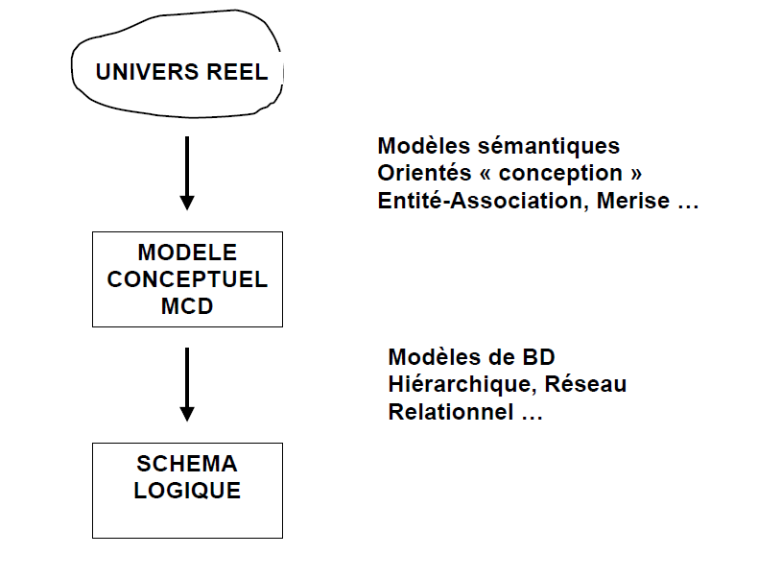
III. Notion de modélisation des données

Slide 15
Les modèles de BD sont souvent trop limités pour pouvoir représenter directement le monde réel.
Méthodologies de conception présentées en ACSI,SGBD2

Slide 16
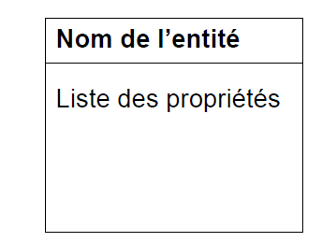
Le modèle Entité-Association
EA en français, ER en anglais (pour Entity Relationship)
Formalisme retenu par l'ISO pour décrire l'aspect conceptuel des données à l’aide d’entités et d’associations
Le concept d’entité:
Représentation d’un objet matériel ou immatériel
Par exemple un employé, un projet, un bulletin de paie

Slide 17
Les entités peuvent être regroupées en types d’entités
Par exemple, on peut considérer que tous les employés particuliers sont des instances du type d’entité générique EMPLOYE.
Par exemple l’employé nommé DUPONT est une instance ou occurrence de l’entité EMPLOYE

Slide 18
Les propriétés:
données élémentaires relatives à une entité.
Par exemple, un numéro d’employé, une date de début de projet.
On ne considère que les propriétés qui intéressent un contexte particulier.
Les propriétés d’une entité sont également appelées des attributs, ou des caractéristiques de cette entité.

Slide 19
L’identifiant:
propriété ou groupe de propriétés qui sert à identifier une entité.
L’identifiant d’une entité est choisi par l’analyste de façon à ce que deux occurrences de cette entité ne puissent pas avoir le même identifiant.
Par exemple, le numéro d’employé sera l’identifiant de l’entité EMPLOYE.

Slide 20
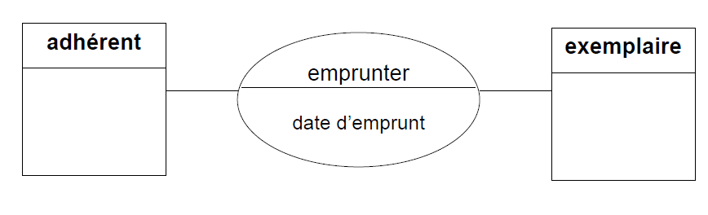
Les associations:
Représentation d’un lien entre deux entités ou plus une association peut avoir des propriétés particulières.
Par exemple, la date d’emprunt d’un livre

Slide 21
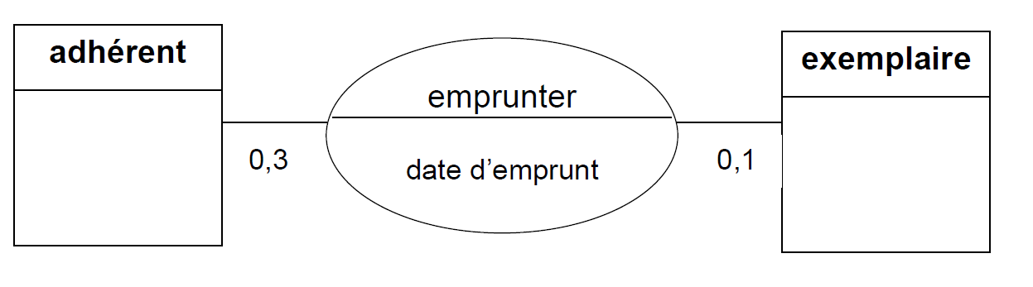
Les cardinalités:
La cardinalité d’une association pour une entité constituante est constituée d’une borne minimale et d’une borne maximale :
Minimale : nombre minimum de fois qu’une occurrence de l’entité participe aux occurrences de l’association, généralement 0 ou 1.
Maximale : nombre maximum de fois qu’une occurrence de l’entité participe aux occurrences de l’association, généralement 1 ou n.

Slide 22
La cardinalité 0,3 indique qu’un adhérent peut être associé à 0, 1, 2 ou 3 livres, c’est à dire qu’il peut emprunter au maximum 3 livres.
A l’inverse un livre peut être emprunté par un seul adhérent, ou peut ne pas être emprunté.
Les cardinalités maximum sont nécessaires pour concevoir le schéma de la base de données.
Les cardinalités minimums sont nécessaires pour exprimer les contraintes d’intégrité.

Slide 23
En notant uniquement les cardinalités maximum, on distingue 3 type de liens :
Lien fonctionnel 1:n;
Lien hiérarchique n:1;
Lien maillé n:m.

Slide 24
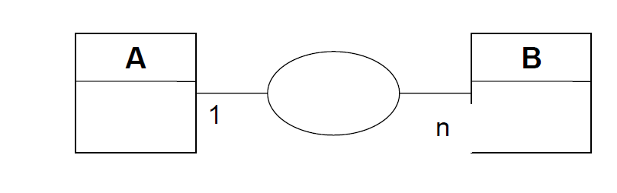
Lien fonctionnel 1:n
Une instance de A ne peut être associée qu'à une seule
instance de B.

Slide 25
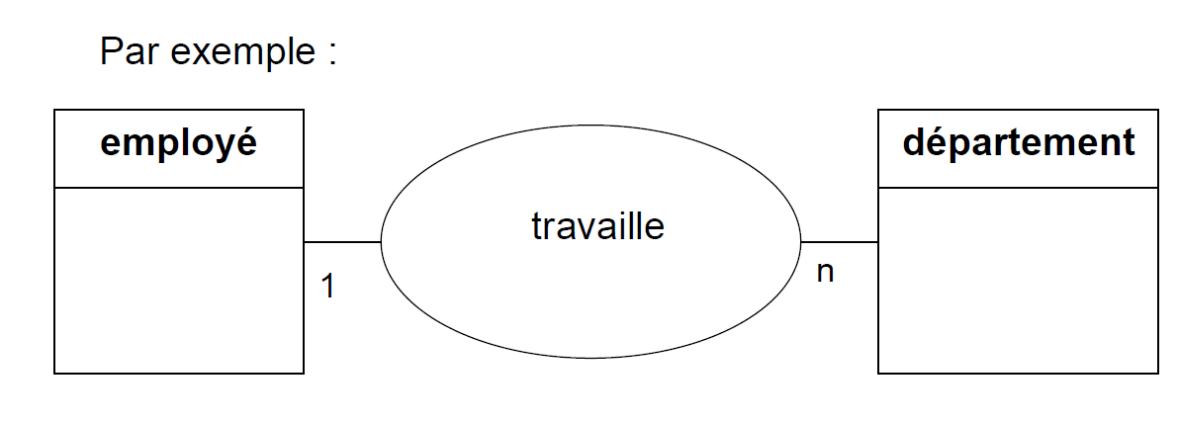
Un employé ne peut travailler que dans un seul
département

Slide 26
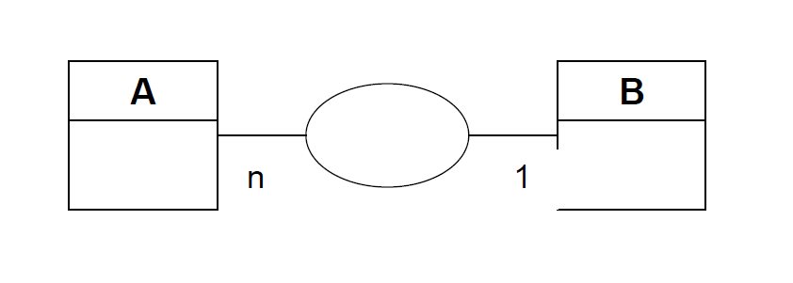
Lien hiérarchique n:1
Une instance de A peut être associée à plusieurs
instances de B

Slide 27
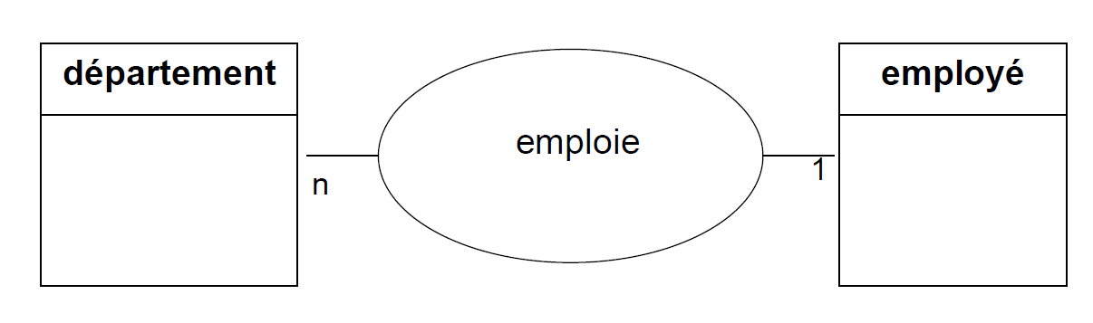
Inverse d'un lien 1:n
Un département emploie généralement plusieurs
employés

Slide 28
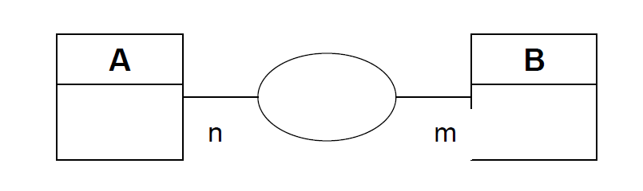
Lien maillé n:m
Une instance de A peut être associée à plusieurs instances de B et inversement

Slide 29
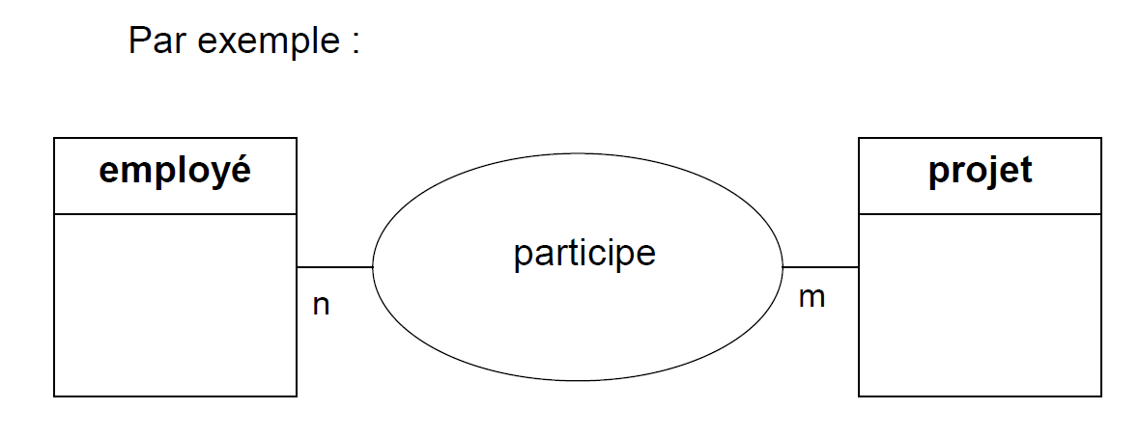
De ce schéma, on déduit qu’un employé peut participer
à plusieurs projets.

Slide 30
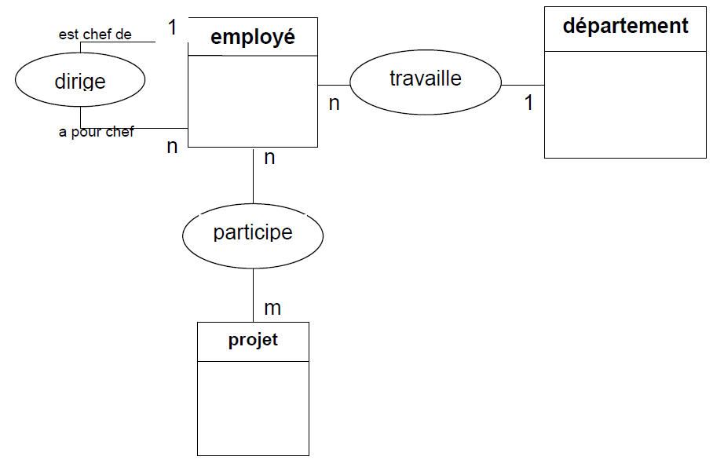
Exemple de diagramme Entité Association

Slide 31
Exercice
Considérons une vision très réduite du système d’information du département informatique de l’IUT de Nantes.
Le département accueille des étudiants inscrits dans des années d’étude (D1, D2, L3) ; — Pour chaque étudiant, on dispose du nom, prénom, date de naissance, adresse, série de bac, année d’obtention du bac ;
Un étudiant inscrit dans une année est inscrit dans un seul groupe de TD/TP ; — Un étudiant est inscrit à plusieurs modules ; — Un module a un enseignant responsable.
Q: Analysez le texte, identifiez les entités les propriétés (ou attributs) et construisez un modèle de données Entité-Association-Propriété (EAP) pour ce système. Explicitez les informations ou contraintes non prises en compte.

Slide 32
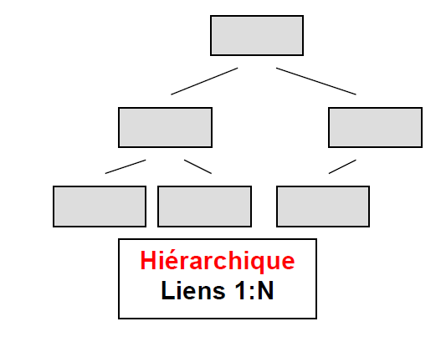
IV. Les différents modèles de données
L'organisation des données au sein d'une BD a une importance essentielle pour faciliter l'accès et la mise à jour des données

Slide 33
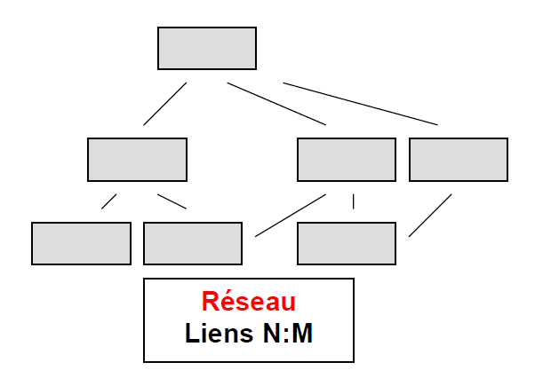

Slide 34
LE SCHÉMA RELATIONNEL
Le schéma relationnel est l'ensemble des RELATIONS qui modélisent le monde réel.
Les relations représentent les entités du monde réel (comme des personnes, des objets, etc.) ou les associations entre ces entités.
Passage d'un schéma conceptuel E-A à un schéma relationnel
une entité est représentée par la relation :
nom_de_l'entité (liste des attributs de l'entité)
une association M:N est représentée par la relation :
nom_de_l'association (liste des identifiants des entités participantes,liste des attributs de l'association)

Slide 35
Exemple:
CLIENT (IdCli, nom, ville)
PRODUIT (IdPro, nom, prix, qstock)
VENTE (IdCli, IdPro, date, qte)

Slide 36
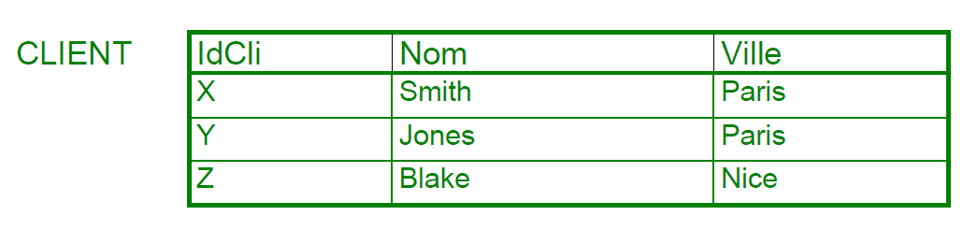
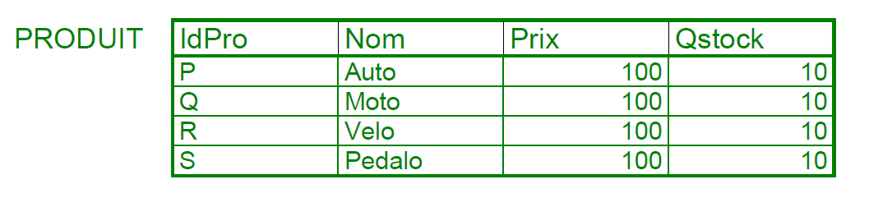
Représentation des données sous forme de tables :

Slide 37
